Slide 1


República Bolivariana de Venezuela
Ministerio del Poder Popular para la Educación Universitaria
Ciencia y Tecnología
Universidad Politécnica Territorial del Estado Mérida Kléber Ramírez
Programa Nacional de Formación en Informática
Estado Mérida - Núcleo Tucaní
IMPLEMENTAR UN SISTEMA AUTOMATIZADO PARA EL REGISTRO Y CONTROL DEL DEPARTAMENTO DE ESTADÍSTICA DE SALUD DEL HOSPITAL ANTONIO JOSÉ UZCÁTEGUI
Tutor Metodológico:
Ing. Elsa Fandiño
Tutor Tecnológico:
Ing. Enrique Mora
Autores:
Daniel Mancilla 27.668.711
Jenifer Lázaro 29.794.519
Franyer Sánchez 28.072.391
Tucaní, junio del 2025

Slide 2




Capitulo I
Capitulo II
Antecedentes Teóricos Y Tecnológicos
Capitulo III
Metodología De Investigación
Capitulo IV
Cuantificación De Resultados
Identificación De La Comunidad

Slide 3
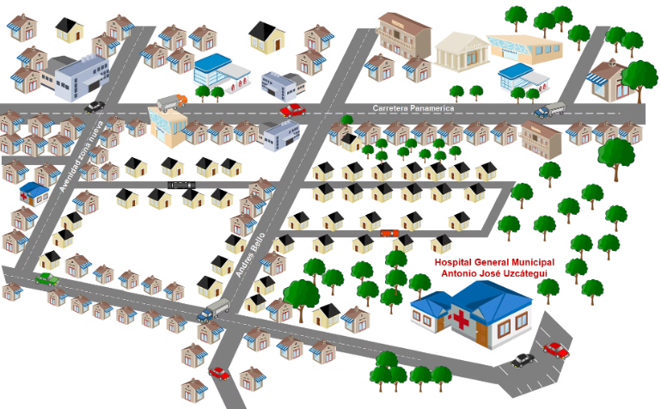
CAPITULO I
Identificación Y Ubicación De La Comunidad
Nombre
Hospital Antonio José Uzcátegui
Ubicación
Estado Mérida, Municipio Caracciolo Parra y Olmedo
Parroquia Tucaní, Sector Andrés Bello, Calle Principal

Slide 4

Misión Y Visión
Misión
Visión
Garantizar información estadística precisa y análisis de salud comunitaria.
Optimizar procesamiento y estudio cuantitativo y cualitativo de datos.

Slide 5
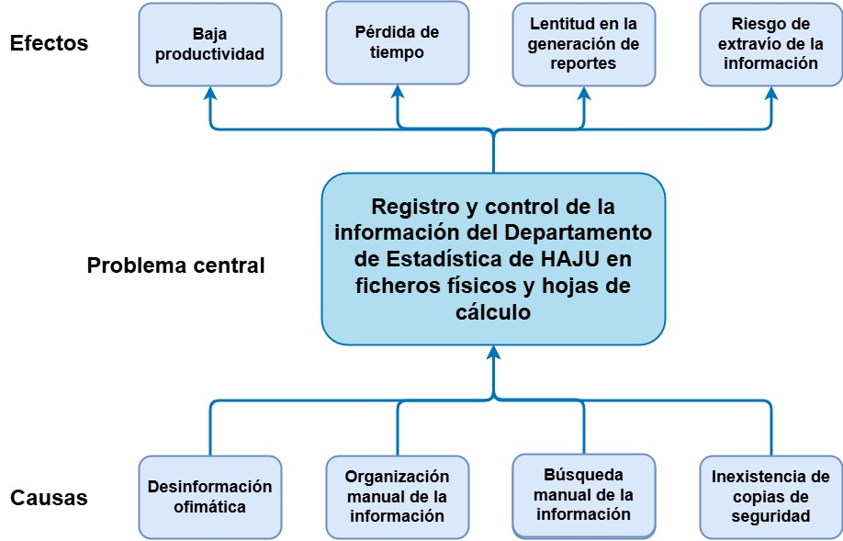
Planteamiento Del Problema

Slide 6



Objetivos Y Delimitación Del Proyecto
Objetivo General
Objetivos Específicos
Delimitación
Implementar un sistema automatizado para el registro y control estadístico hospitalario.
Diagnosticar necesidades y procesos actuales.
Enfocado en departamento estadístico, usando PHP, JavaScript y SQLite.
Analizar datos y corregir errores.
Duración: un año, sin integración externa.
Diseñar sistema intuitivo y eficiente.
Capacitar usuarios y personal.
Implementar medidas contra dificultades técnicas en el sistema para los usuarios.

Slide 7

Justificación Y Alcances
Justificación
Alcances
Optimiza acceso, reduce errores y mejora eficiencia operativa.
Control y análisis de datos estadísticos, ahorro de papelería y tiempo.
Beneficios
Reportes detallados y gestión optimizada de información hospitalaria.

Slide 8




CAPITULO II
Antecedentes De La Investigación
(HES-Web)
Sistema automatizado hospitalario con PHP, javaScrpit y metodologías RUP y EML.
Caso Hospital Dr. José María Vargas
Aplicación web para gestión estadística de hospitales con enfoque en visualización.
Sistema integrado de gestión estadística
para hospitales venezolanos
Sistema web multicapa departamentario de hospitales, para registro y control estadístico.

Slide 9




Bases Teóricas
Sistemas de Información
Interfaz de Usuario
Captura, procesamiento y distribución para toma de decisiones.
1
2
Comunicación intuitiva y eficiente entre usuario y sistema.
Registro
Seguridad
4
3
Almacenamiento estructurado para consulta y trazabilidad.
Protección y confidencialidad de datos hospitalarios.

Slide 10





Bases Tecnológicas
PHP
TypeScript
Lenguaje versátil para desarrollo web dinámico.
Mejora robustez y estabilidad del código.
Git & GitHub
SQLite
Control de versiones y colaboración en desarrollo.
Base de datos embebida, eficiente y portable.

Slide 11


CAPITULO III
Metodología De La Investigación
Etapas De La Metodología Del Enfoque Del Marco Lógico
Análisis de los involucrados
INVOLUCRADOS | INTERÉS | PROBLEMA | SOLUCIÓN
Directora, coordinadora y secretarias | Facilitar la información para el desarrollo del sistema | Realizan los proseos de forma manual | Implementar un sistema automatizado
Estudiantes del proyecto socio-tecnológico. | Diseñar e implementar un sistema automatizado y así mejorar la gestión de datos. | Poca confiabilidad de la información. | Desarrollar un sistema automatizado
Análisis del problema
Análisis de los objetivos
Análisis de las alternativas

Slide 12
Matriz Del Marco Lógico
Resumen de los objetos
Indicadores verificables objetivamente
Medios de verificación
Supuesto
Fin:
Establecer un sistema automatizado para el registro y control.
Operatividad del sistema en un 100% en su implementación completa
Reportes y consultas generadas por el sistema, validación de datos almacenados y eficiencia en el acceso a información.
Compromiso y apoyo por parte de la comunidad hospitalaria en la adopción del sistema.
Propósito:
Optimizar el registro y control de datos.
-Disminuir el tiempo de consulta y procesamiento de datos.
-Ahorrar recursos materiales en los registros manuales.
-Mejor gestión del personal, evitando tareas repetitivas y optimizando sus funciones.
Componentes:
1. Diseñar la interfaz de usuario
2. Diseñar la base de datos
3. Prototipo del sistema automatizado
4. Manual de uso del sistema
Generar reportes diarios y mensuales.
Registrar y consultas datos de los pacientes en el sistema automatizado
Correcta gestión de documentación digital a través del sistema.
Actividades:
Implementación de la base de datos
Instalación de herramientas y lenguajes de desarrollo
Entrega del manual del sistema
Pruebas funcionales de la interfaz y base de datos.
Revisión y validación por el equipo hospitalario.
Aprobación del hospital
Desarrollo completo de la base de datos, interfaz y documentación del sistema.

Slide 13
Fases De RUP
Fases de la metodología de Procesos Unificado Rational (RUP)
Fase de inicio
Funciones, alcances y objetivos
Fase de elaboración
Comportamiento y estructura
Fase de construcción
Estructurar la base de datos
PHP, TypeScript, SQLite
Fase de transición
Aceptación y verificación

Slide 14
Tipo Y Diseño De La Investigación
Investigación proyectiva
Investigación de campo
Población
Muestra
Húrtado (2010).
Arias (2012)
Diccionario Enciclopédico Visual
Belestrini (2009)
Efectivo y sustentable
Entrevista, observaciones directas y encuestas
Departamento de estadística
Cantidad de
personas
Técnicas E Instrumentos De Recolección De Datos
Observación directa
Entrevista
Encuesta

Slide 15
Estudio de factibilidad
Estudio De Factibilidad
Factibilidad económica
Factibilidad técnica
Factibilidad humana

Slide 16
Cuantificación De Los Resultados
CAPITULO IV
Ítem 1. ¿Estás de acuerdo con la implementación del sistema automatizado?
 | Sí | No
# | 5 | 0
% | 100% | 0%

Slide 17
Cuantificación De Los Resultados
CAPITULO IV
Ítem 2. ¿Poseen acceso a internet?
 | Sí | No
# | 4 | 1
% | 80% | 20%

Slide 18
Cuantificación De Los Resultados
CAPITULO IV
Ítem 3. ¿Cómo crees que un sistema automatizado podría mejorar la eficiencia en el departamento de estadística?
 | Agilizando el proceso de registro | Reduciendo errores de datos | Facilitando acceso a la información | Otros
# | 2 | 2 | 1 | 0
% | 40% | 40% | 20% | 0%

Slide 19
Cuantificación De Los Resultados
CAPITULO IV
Ítem 4. ¿Qué funcionalidades consideras imprescindibles en un sistema automatizado para el registro y control de datos en un entorno hospitalario?
 | Generación de reportes | Seguridad y confidencialidad | Interfaz amigable e intuitiva | Otros
# | 0 | 5 | 0 | 0
% | 0% | 100% | 0% | 0%

Slide 20
Cuantificación De Los Resultados
CAPITULO IV
Ítem 5. ¿Cuáles son los principales desafíos que enfrentan actualmente en el proceso de registro y control de datos?
 | Falta de tiempo para registrar | Dificultad para acceder a la información | Errores humanos en el proceso de registro | Otros
# | 1 | 1 | 0 | 3
% | 20% | 20% | 0% | 60%

Slide 21
Cuantificación De Los Resultados
CAPITULO IV
Ítem 6. ¿Qué preocupaciones o reservas tendrías respecto a la implementación de un sistema automatizado en el departamento de estadística de salud?
 | Resistencia al cambio por parte de los usuarios | Posible pérdida de información durante la transición | Costos asociados a la implementación y mantenimiento del sistema | Otros
# | 0 | 3 | 2 | 0
% | 0% | 60% | 40% | 0%

Slide 22

Requisitos Funcionales
💡 Registro de directores 💡 Autenticación de usuarios
💡 Selección de departamento 💡 Registro de consultas
💡 Registro de pacientes 💡 Registro de hospitalizaciones
💡 Registro de doctores 💡 Respaldo y restauración
💡 Generar reportes EPI-11 y EPI-15 💡 Exportar reportes en PDF

Slide 23


Requisitos No Funcionales
ID RNF | Nombre
RNF-01 | Transparencia
RNF-02 | Seguridad
RNF-03 | Rendimiento
RNF-04 | Auditoria
RNF-05 | Recuperabilidad
ID RNF | Nombre
RNF-06 | Portabilidad
RNF-07 | Compatibilidad
RNF-08 | Usabilidad
RNF-09 | Disponibilidad

Slide 24
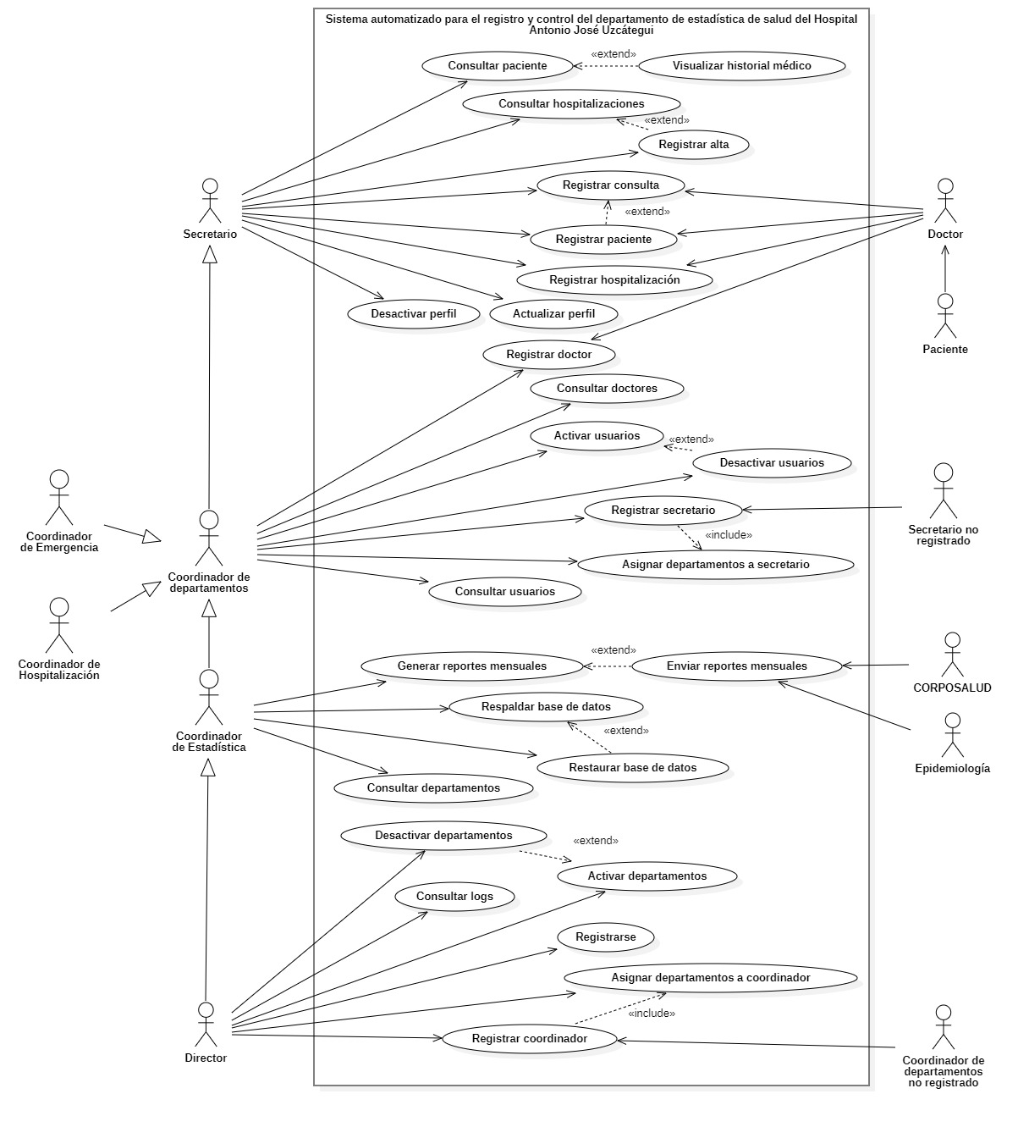
Diagrama General De Casos De Uso

Slide 25
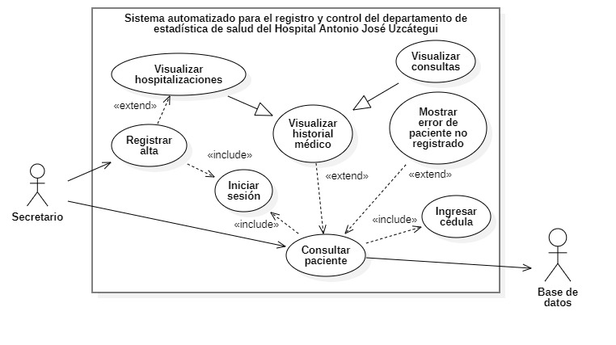
Ejemplar De Caso De Uso
Consultar Paciente
Caso de uso | CU06-Consultar paciente
Actores | Secretario
Descripción | El secretario y cargos superiores pueden consultar los pacientes y ver las consultas y hospitalizaciones anexadas a su historial médico.
Precondición | - El secretario debe haber iniciado sesión en el sistema. - El paciente debe haber sido registrado en el sistema.
Postcondición | El secretario obtiene una vista sobre los pacientes con la posibilidad de ver sus detalles.
Flujo normal | Paso | Acción
 | 1 | El secretario selecciona la opción “Pacientes” del menú de navegación.
 | 2 | El sistema muestra un listado de pacientes con sus filtros por nombre o cédula del paciente.
 | 3 | Al ingresar el nombre o cédula en los filtros, el listado mostrará los resultados solicitados con la opción de ver los detalles de los pacientes.
Flujo de error | Paso | Acción
 | 2 | El sistema debe notificar si no hay registros existentes de acuerdo al nombre o la cédula ingresada.
Observaciones | La consulta de pacientes debe tener un filtro por nombre y cédula para obtener resultados más específicos.

Slide 26
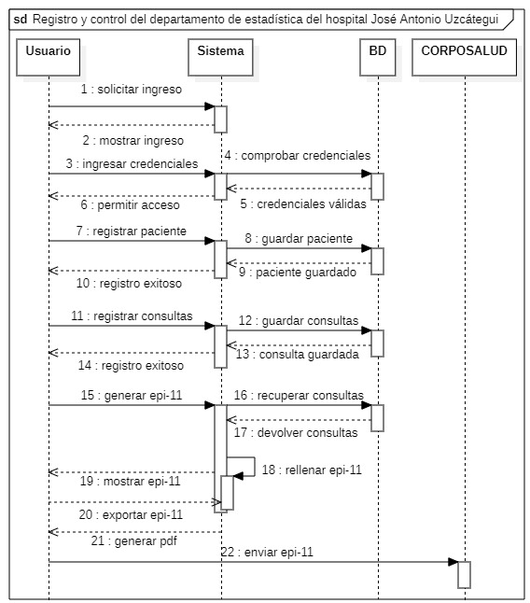
Diagrama De Secuencia

Slide 27
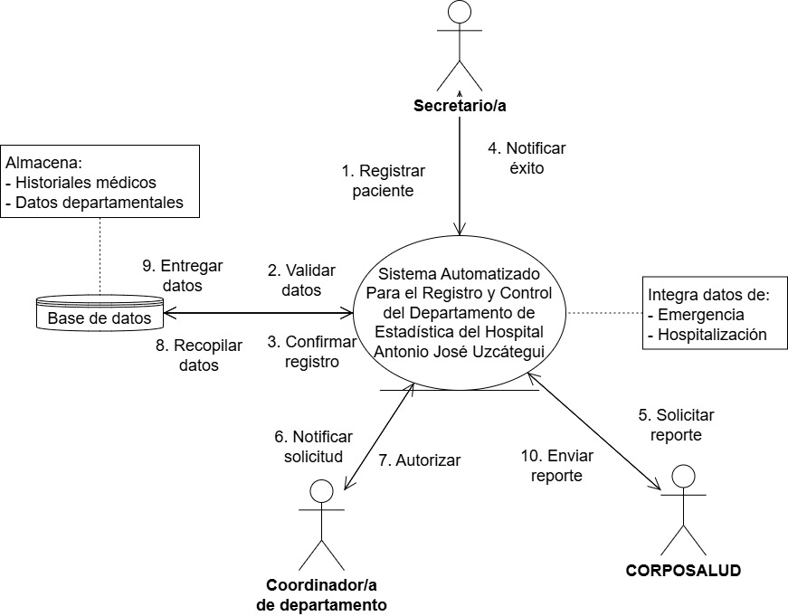
Diagrama De Colaboración

Slide 28
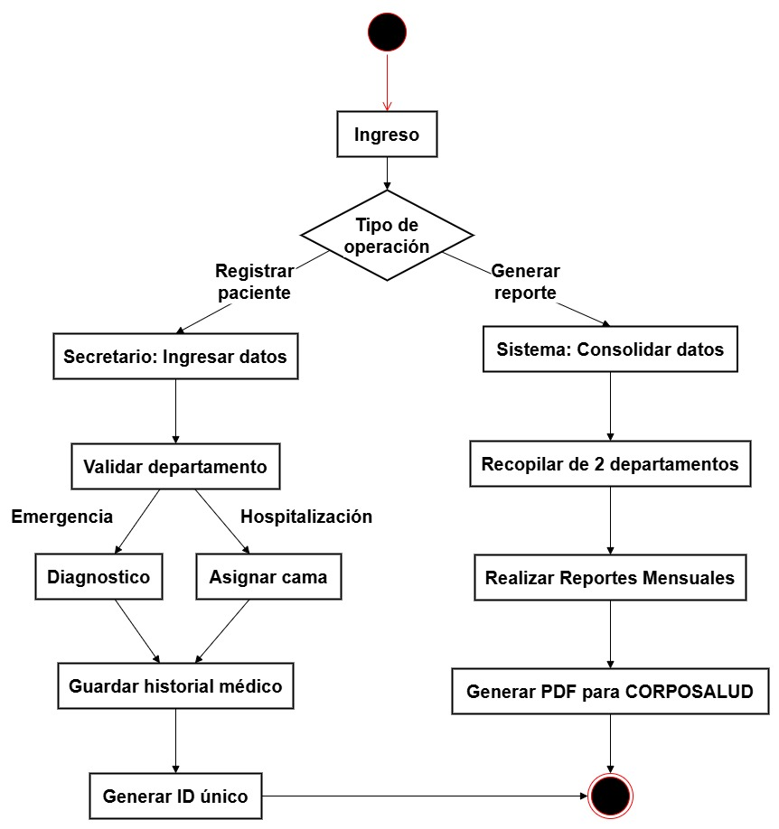
Diagrama De Actividades

Slide 29
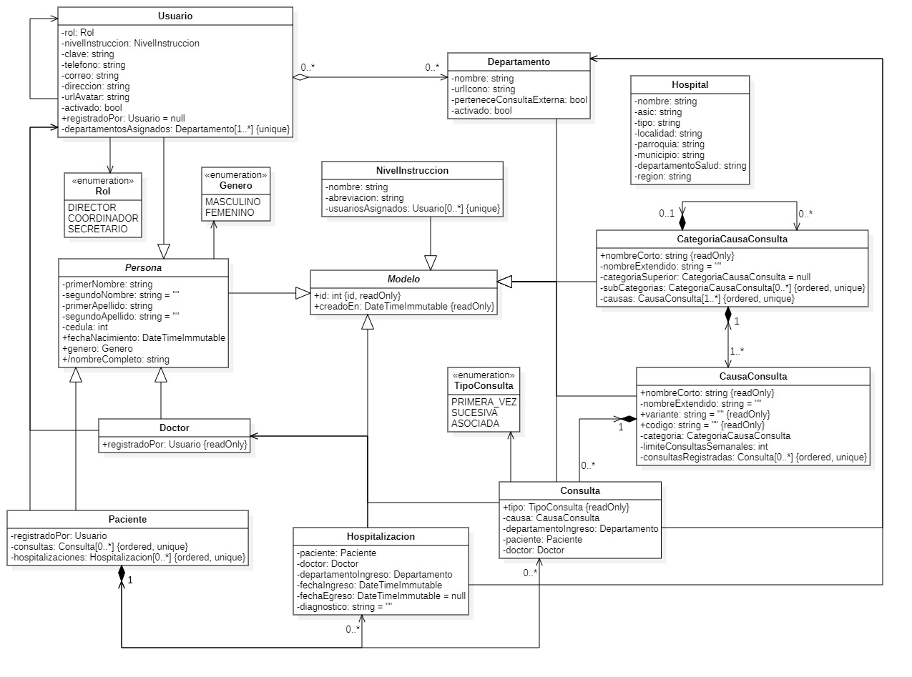
Diagrama De Clases

Slide 30
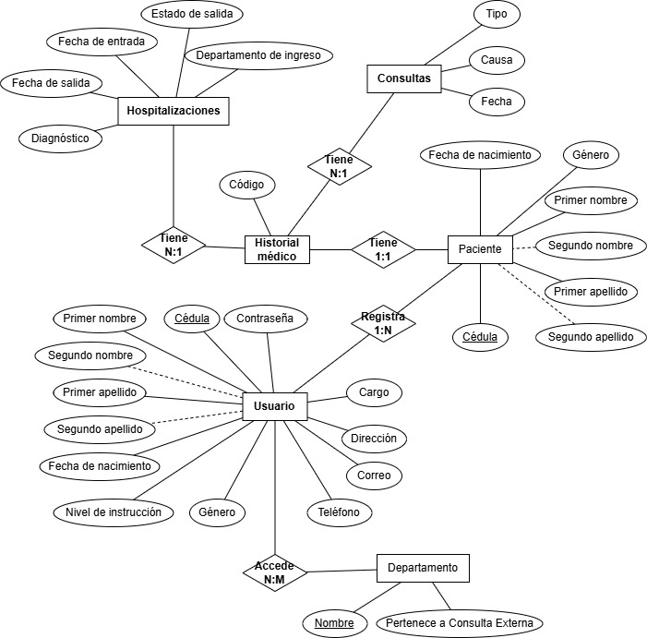
Diagrama Entidad Relación (DER)

Slide 31
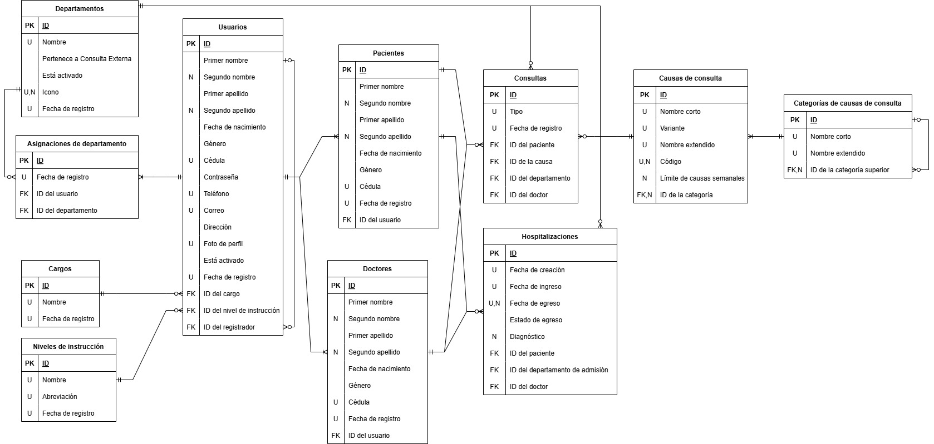

Diccionario de Base de Datos

Slide 32



Modelado Del Negocio
Objetivos
Procesos
Reglas

Slide 33

Lista De Actores Del Negocio
Director del Hospital Antonio José Uzcátegui
Coordinador del departamento de Estadística
Coordinador del departamento de Emergencia y Hospitalización
Secretario/a
CORPOSALUD

Slide 34
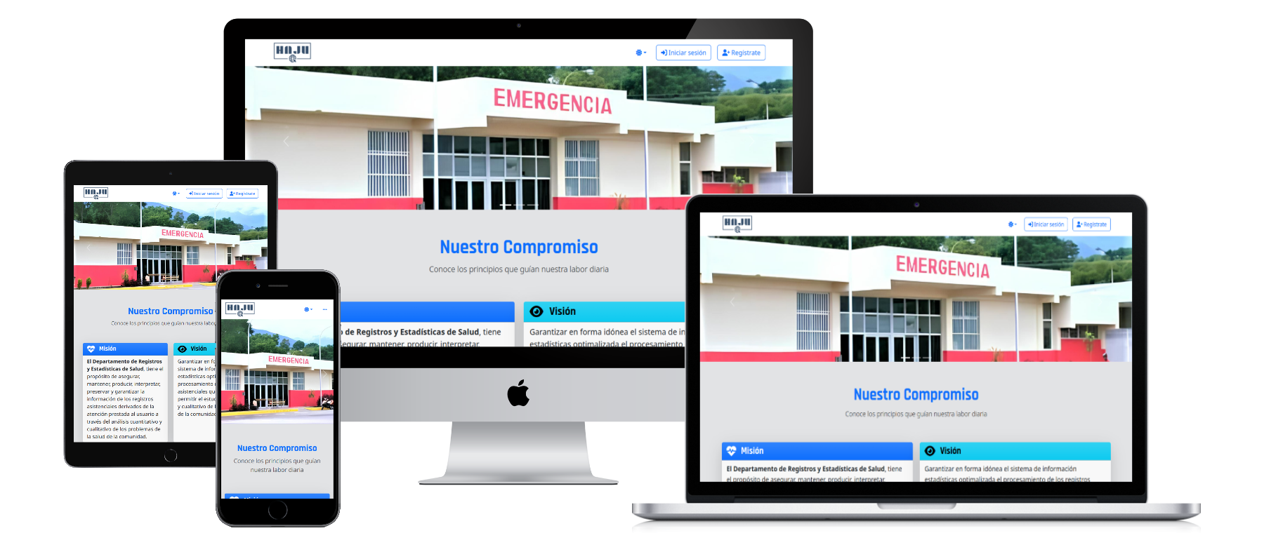
Especificaciones técnicas del sistema automatizado

Slide 35
Conclusiones
Recomendaciones
🏥 Modernización del sistema estadístico del HAJU
⚙️ Solución eficiente basada en RUP y Marco Lógico
📈 Reportes más rápidos y datos precisos
🤝 Éxito gracias al trabajo colaborativo
🧠 Capacitación semestral sobre reportes y seguridad
🛠️ Equipo interno de soporte y gestión de incidencias
📤 Automatización de reportes con alertas integradas
🔒 Reforzar uso seguro y motivar adopción del sistema

Slide 36

Gracias

